Slide 1
第3章 流程控制
《Python程序开发案例教程（第2版））》

Slide 2
学习目标/Target
掌握条件语句的使用，能够根据需求选择合适的语句处理判断情况
掌握条件嵌套的使用，能够使用条件嵌套处理多重判断情况
掌握循环语句的使用，能够使用for语句或while语句实现循环操作
掌握循环嵌套的使用，能够使用循环嵌套处理多层循环的操作
掌握跳转语句，能够使用break和continue语句控制循环的执行情况

Slide 3


章节概述/ Summary
程序中的语句默认自上而下顺序执行。流程控制意指在程序执行时，通过一些特定的指令更改程序中语句的执行顺序，使程序产生跳跃、回溯等现象。本章将对Python中的条件语句、循环语句和跳转语句进行讲解。

Slide 4
目录/Contents
01
条件语句
02
条件嵌套
03
循环语句
04
循环嵌套
05
跳转语句

Slide 5
3.1
条件语句

Slide 6

3.1.1 if语句
先定一个小目标！
掌握if语句的用法，能够使用if语句处理单一情况的逻辑

Slide 7
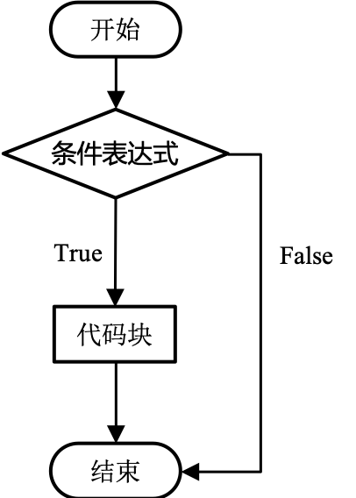
3.1.1 if语句
if语句
Python中if语句由关键字if、条件表达式、冒号和代码段组成。
无缝衔接单元测试
语法
格式
if 条件表达式:
代码段
执行if语句时，若if语句的条件表达式成立，即条件表达式的布尔值为True，则执行if语句内的代码段；若if语句的条件表达式不成立，即条件表达式的布尔值为False，则跳过if语句内的代码段，继续向下执行。
if语句的执行流程

Slide 8
3.1.1 if语句
if语句
示 例
使用if语句判断一个人的年龄是否达到上幼儿园的年龄。
age = 5
# 判断变量age的值是否大于或等于3
if age >= 3:
print("可以上幼儿园了")

Slide 9
3.1.2 if-else语句
先定一个小目标！
掌握if-else语句的用法，能够使用if-else语句处理两种情况的逻辑

Slide 10
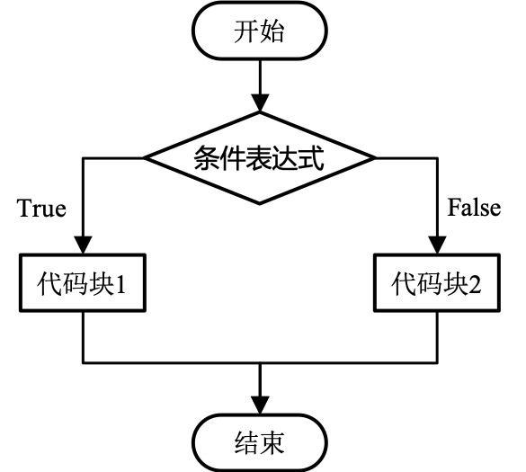
3.1.2 if-else语句
if-else语句
无缝衔接单元测试
为了能够同时处理满足条件表达式和不满足条件表达式两种情况，需使用if-else语句。
if 条件表达式:
代码段1
else:
代码段2
语法
格式
if-else语句的执行流程

Slide 11
3.1.2 if-else语句
if-else语句
示 例
无缝衔接单元测试
u_name = input("请输入用户名：")
pwd = input("请输入密码：")
if u_name == "admin" and pwd == "123":
print("登录成功！即将进入主界面。")
else:
print("您输入的用户名或密码错误，请重新输入。")
使用if-else语句描述用户登录场景：假设小明要登录软件，他的用户名为admin，密码为123，若他同时输入了正确的用户名与密码，则给出登录成功的提示信息，否则给出输入有误的提示信息。

Slide 12
3.1.3 if-elif-else语句
先定一个小目标！
掌握if-elif-else语句的用法，能够使用if-elif-else语句处理多种情况的逻辑

Slide 13
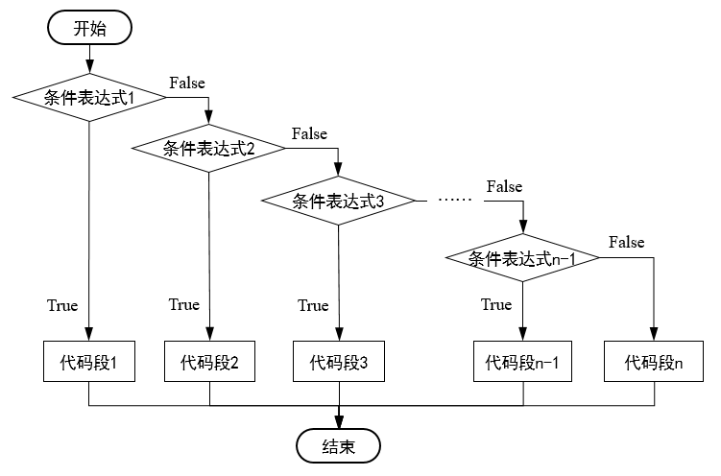
3.1.3 if-elif-else语句
if-elif-else语句
if 条件表达式1:
代码段1
elif 条件表达式2:
代码段2
……
elif 条件表达式n:
代码段n
else:
代码段n+1
语
法
格
式
if-elif-else语句的执行流程

Slide 14
3.1.3 if-elif-else语句
if-else语句
示 例
会员积分 | 会员级别
0 | 注册会员
0<score≤2000 | 铜牌会员
2000<score≤10000 | 银牌会员
10000<score≤30000 | 金牌会员
score>30000 | 钻石会员
通过一个判断会员级别的案例演示if-elif-else语句的基本使用。假设某商场会员的积分规则如表所示。

Slide 15
3.1.3 if-elif-else语句
if-else语句
示 例
无缝衔接单元测试
score = int(input("请输入您的会员积分："))
if score == 0:
print("注册会员")
elif 0 < score <= 2000:
print("铜牌会员")
elif 2000 < score <= 10000:
print("银牌会员")
elif 10000 < score <= 30000:
print("金牌会员")
else:
print('钻石会员')
使用if-elif-else语句判断一个用户所属的会员级别。

Slide 16
3.1.4 实例1：判断回文数
先定一个小目标！
根据任务分析实现实例1：判断回文数

Slide 17

3.1.4 实例1：判断回文数
所谓回文数，就是各位数字从高位到低位正序排列和从低位到高位逆序排列都是同一数值的数。例如，数字1221按正序和逆序排列都为1221，因此1221就是一个回文数；数字1234按倒序排列是4321，4321与1234不是同一个数， 因此1234就不是一个回文数。
本实例要求编写程序，实现判断输入的4位整数是否是回文数的功能。

Slide 18

3.1.4 实例1：判断回文数
实现思路
使用input()函数接收输入四位数。
分别获取四位数的各位数字。
根据回文数规则组合新的四位数。
使用if-else语句判断输入的四位数和组合成的四位数是否相等。

Slide 19

3.1.4 实例1：判断回文数
实现步骤
在Chapter03项目中创建01_palindrome.py文件。
在01_palindrome.py中编写代码。
运行01_palindrome.py文件。

Slide 20
3.1.5 实例2：奖金发放
先定一个小目标！
根据任务分析实现实例2：奖金发放

Slide 21
3.1.5 实例2：奖金发放
奖金发放在工作环境中起到了积极的激励和奖励作用，能够提高员工的工作动力和士气。奖金的具体金额可能与个人的绩效评估、团队的成果、公司的利润或特定的项目成果相关联。已知某企业发放的奖金是根据利润提成计算的。
利润（万元） | 奖金提成
0<I≤10 | 10%
10<I≤20 | 7.5%
20<I≤40 | 5%
40<I≤60 | 3%
60<I≤100 | 1.5%
>100 | 1%
本实例要求编写程序，实现快速计算员工应得奖金的功能。

Slide 22
3.1.5 实例2：奖金发放
实现思路
使用input()函数接收当月利润，并通过float()函数转换为浮点数。
设置表示当月奖金的变量，并设置初始值为0。
使用if-elif-else语句根据奖金发放规则，计算应发奖金。

Slide 23
3.1.5 实例2：奖金发放
实现步骤
在Chapter03项目中创建02_bonus.py文件。
在02_bonus.py中编写代码。
运行02_bonus.py文件。

Slide 24
3.1.6 实例3：判断身体胖瘦程度
先定一个小目标！
根据任务分析实现实例3：判断身体胖瘦程度

Slide 25
3.1.6 实例3：判断身体胖瘦程度
BMI指数又称为身体质量指数，它是国际上常用的衡量人体胖瘦程度以及是否健康的一个标准。BMI指数与身高和体重相关，其计算公式如下所示：
身体质量指数（BMI）= 体重（kg）÷身高（m）÷身高（m）

Slide 26
3.1.6 实例3：判断身体胖瘦程度
若知道了一个人的身高和体重，便可以按照上面的公式计算出BMI指数。我国制定的BMI指数的分类标准如表所示。
BMI | 分类
<18.5 | 过轻
18.5≤BMI<24 | 正常
24≤BMI<28 | 过重
28≤BMI≤32 | 肥胖
BMI>32 | 非常肥胖
本实例要求编写程序，根据用户输入的身高和体重计算BMI指数，并根据表中BMI指数的分类标准找到对应的分类，以判断用户的身体胖瘦程度。

Slide 27
3.1.6 实例3：判断身体胖瘦程度
实现思路
使用input()函数接收身高数据，并通过float()函数转换为浮点数。
使用input()函数接收体重数据，并通过float()函数转换为浮点数。
根据BMI指数公式计算BMI指数
使用if-elif-else语句根据BMI指数用户的胖瘦程度。

Slide 28
3.1.6 实例3：判断身体胖瘦程度
实现步骤
在Chapter03项目中创建03_bmi.py文件。
在03_bmi.py中编写代码。
运行03_bmi.py文件。

Slide 29
3.2
条件嵌套

Slide 30
3.2.1 条件嵌套的格式
先定一个小目标！
掌握条件嵌套的使用，能够使用条件嵌套处理多重判断情况

Slide 31
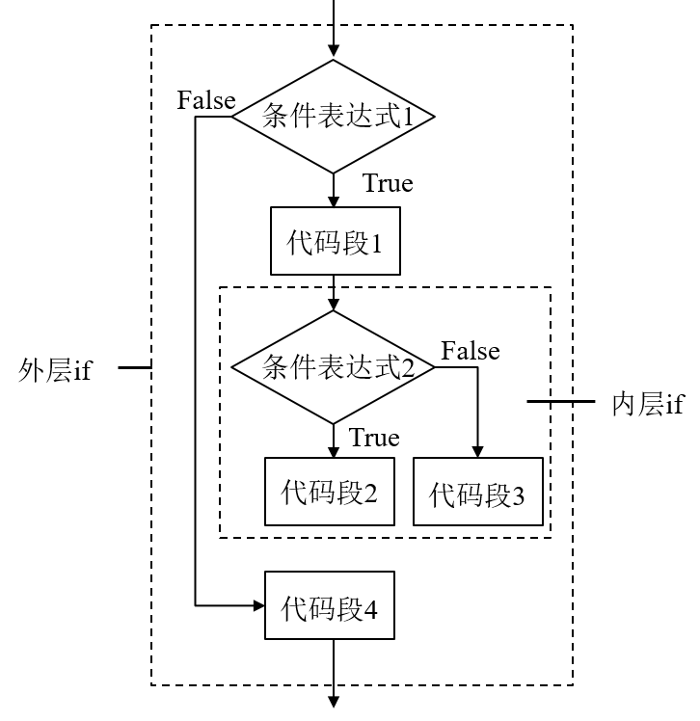
3.2.1 条件嵌套的格式
条件嵌套的格式
if嵌套是指在if语句、if-else语句或if-elif-else语句中嵌套if语句、if-else语句或if-elif-else语句，if嵌套的一般语法格式具体如下。
if 条件表达式1：
代码段1
if 条件表达式2:
代码段2
else：
代码段3
else:
代码段4
语
法
格
式
if嵌套的执行流程

Slide 32
3.2.1 条件嵌套的格式
针对条件嵌套，有两点需要说明：
（1）条件嵌套可以多层嵌套，不仅限于两层。
（2）外层和内层的条件语句都可以使用if语句、if-else语句和if-elif-else语句。

Slide 33
3.2.1 条件嵌套的格式
条件嵌套的格式
示 例
month = int(input("请输入月份:"))
if month in [1, 3, 5, 7, 8, 10, 12]:
print(f"{year}年{month}月有31天")
elif month in [4, 6, 9, 11]:
print(f"{year}年{month}月有30天")
elif month == 2:
if year % 400 == 0 or (year % 4 == 0 and year % 100 != 0):
print(f"{year}年{month}月有29天")
else:
print(f"{year}年{month}月有28天")
根据年份和月份计算当月一共有多少天。

Slide 34
3.2.2 实例4：模拟乘客进站
先定一个小目标！
根据任务分析实现实例4：模拟乘客进站

Slide 35
3.2.2 实例4：模拟乘客进站
火车和地铁的出现极大地方便了人们的出行，为了保障民众安全，人们在进站乘坐火车或者乘坐地铁之前，需要先接受安检，有些车站先验票后安检，亦有车站先安检后验票。以先验票后安检的车站为例，乘客的进站流程如下：
（1）验票：检查乘客是否购买了车票
如果没有车票，不允许进站
如果有车票，对行李进行安检。
（2）行李安检：检查是否携带刀具
如果携带了刀具，不允许上车
如果没有携带刀具，顺利乘车。

Slide 36
3.2.2 实例4：模拟乘客进站
实现思路
设置是否有车票以及是否携带刀具。
使用if语句判断是否有车票。
如果有车票判断是否携带刀具，如果携带刀具，那么不能通过安检；如果没有携带刀具，那么可以通过安检。
使用else语句处理没有车票的情况。

Slide 37
3.2.2 实例4：模拟乘客进站
实现步骤
在Chapter03项目中创建04_riding.py文件。
在04_riding.py中编写代码。
运行04_riding.py文件。

Slide 38
3.2.5 实例5：物流计费系统
先定一个小目标！
根据任务分析实现实例5：物流计费系统

Slide 39
3.2.5 实例5：物流计费系统
快递行业的高速发展，使得我们邮寄物品变得方便快捷。某快递点提供华东地区、华南地区、华北地区的寄件服务，其中华东地区编号为01、华南地区编号为02、华北地区编号为03。该快递点寄件价目表具体如表所示。
地区编号 | 首重（<=2kg） | 续重（元/kg）
华东地区（01） | 13元 | 3元
华南地区（02） | 12元 | 2元
华北地区（03） | 14元 | 4元

Slide 40
3.2.5 实例5：物流计费系统
实现思路
接收用户输入的物品重量和地区编号。
使用if语句判断物品是否超出首重，如果没有超出，再使用if语句判断地区编号并计算快递费用。
使用else语句处理超出首重的物品，再使用if语句判断地区编号并计算快递费用。

Slide 41
3.2.5 实例5：物流计费系统
实现步骤
在Chapter03项目中创建05_logistics.py文件。
在05_logistics.py中编写代码。
运行05_logistics.py文件。

Slide 42
3.3
循环语句

Slide 43
3.3.1 for语句
先定一个小目标！
掌握循环语句的使用，能够使用for语句实现循环操作

Slide 44
3.3.1 for语句
1.for语句
for语句用于遍历可迭代对象（如字符串、列表、字典、集合）中的元素，并依次访问可迭代对象中的每一个元素。
for 临时变量 in 可迭代对象:
代码段
语法
格式
以上格式中的可迭代对象可以是字符串，还可以是后面章节要学习的列表、元组、字典等；临时变量用于保存每次循环时从可迭代对象中访问的元素。可迭代对象的元素个数决定了循环的次数，当访问完最后一个元素时会结束循环。

Slide 45
多学一招
range()函数
for语句常与range()函数搭配使用，以控制循环中代码段的执行次数。range()函数中若只有一个整数n，则会生成一组从0~n-1的整数；若只有两个整数m和n，则会生成一组从m~n-1的整数。
for i in range(3):
print("Hello")
range(3)用于生成一组整数0、1、2，一共三个整数，因此循环的次数为三次，输出三次内容。

Slide 46
3.3.2 实例6：数据加密
先定一个小目标！
根据任务分析实现实例6：数据加密

Slide 47
3.3.2 实例6：数据加密
数据加密是保存数据的一种方法，它通过加密算法和密钥将数据从明文显示转换为密文显示。假设当前开发的程序中需要对用户的密码进行加密处理，已知用户的密码均为6位数字，其加密规则如下所示：
（1）获取每个数字的ASCII码；
（2）将所有数字的ASCII值进行累加求和；
（3）将每个数字对应的ASCII值按照从前往后的顺序进行拼接，并将拼接后的结果进行反转；
（4）将反转的结果与前面累加的结果相加，所得的结果即为加密后的密码。
本实例要求编写程序，按照上述加密规则将用户输入的密码进行加密，并输出加密后的密码。

Slide 48
3.3.2 实例6：数据加密
实现思路
接收用户输入的密码。
定义用于累加ASCII码值的变量。
定义用于拼接ASCII码值的变量。
在for语句中，根据加密规则拼接密码。
输出加密后的密码。

Slide 49
3.3.2 实例6：数据加密
实现步骤
在Chapter03项目中创建06_encryption.py文件。
在06_encryption.py中编写代码。
运行06_encryption.py文件。

Slide 50
3.3.3 实例7：逢七拍手游戏
先定一个小目标！
根据任务分析实现实例7：逢七拍手游戏

Slide 51
3.3.3 实例7：逢七拍手游戏
逢7拍手游戏的规则是：从1开始顺序数数，数到有7或者包含7的倍数的时候拍手。本实例要求编写程序，模拟实现逢七拍手游戏，输出100及100以内的数字，并将这里面的数字7或者7的倍数的数字替换为*。

Slide 52
3.3.3 实例7：逢七拍手游戏
实现思路
通过for语句和range()函数获取1-100数字。
检测数字中是否包含7.
检测数字是否是7的倍数。
判断数字中是否包含7以及是否是7的倍数。
如果不符合，那么使用直接输出数字。
如果符合，那么使用*替换。

Slide 53
3.3.3 实例7：逢七拍手游戏
实现步骤
在Chapter03项目中创建07_clap.py文件。
在07_clap.py中编写代码。
运行07_clap.py文件。

Slide 54
3.3.4 while语句
先定一个小目标！
掌握循环语句的使用，能够使用while语句实现循环操作

Slide 55
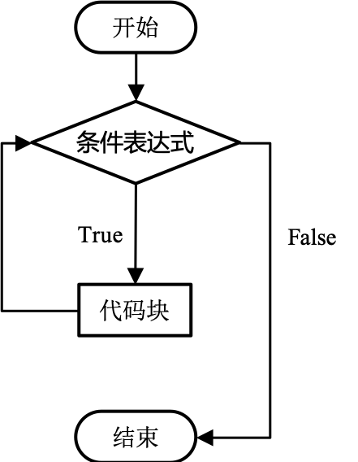
3.3.4 while语句
while语句
while语句是条件循环语句，当条件满足时重复执行while循环中的代码块，直到条件不满足为止。
while 条件表达式:
代码块
语法
格式
while语句的执行流程

Slide 56
3.3.4 while语句
while语句
示 例
无缝衔接单元测试
i = 1
result = 1
while i <= 10:
result *= i
i += 1
print(result)
使用while语句计算10的阶乘。

Slide 57
3.3.5 实例8：登录系统账号检测
先定一个小目标！
根据任务分析实现实例7：逢七拍手游戏

Slide 58
3.3.5 实例8：登录系统账号检测
登录系统一般具有账号密码检测功能，即检测用户输入的账号密码是否正确。若用户输入的账号或密码不正确，提示 “用户名或密码错误”和“您还有*次机会”； 若用户输入的账号和密码正确，提示“登录成功”；若输入的账号密码错误次数超过3次，提示“输入错误次数过多，请稍后再试”。
本实例要求编写程序，模拟登录系统账号密码检测功能，并限制账号或密码输错的次数至多3次。

Slide 59
3.3.5 实例8：登录系统账号检测
实现思路
定义记录输错密码次数的变量，并设置初始值为0。
使用while语句判断次数变量是否小于3。
如果小于3，接收用户输入的账号和密码。
判断账号和密码是否正确，如果不正确，那么将变量次数累加1；如果正确，那么提示登录成功。

Slide 60
3.3.5 实例8：登录系统账号检测
实现步骤
在Chapter03项目中创建08_login.py文件。
在08_login.py中编写代码。
运行08_login.py文件。

Slide 61
3.4
循环嵌套

Slide 62
3.4.1 while循环嵌套
先定一个小目标！
掌握循环嵌套的使用，能够使用while循环嵌套处理多层循环的操作

Slide 63
3.4.1 while循环嵌套
while循环嵌套
while循环嵌套是指while语句中嵌套while或for语句。以while语句中嵌套while语句为例，while循环嵌套的语法格式如下：
while 条件表达式1： # 外层循环
代码块1
while 条件表达式2： # 内层循环
代码块2
语
法
格
式

Slide 64
3.4.1 while循环嵌套
执行while循环嵌套时，首先判断外层循环条件表达式1的结果是否为True，如果为True，则执行代码块1，继续判断内层循环条件表达式2的结果是否为True，如果为True，则执行代码块2，直至条件表达式2的结果为False时结束内层循环，然后判断外层循环的条件表达式1的结果是否为True，如此往复，直至条件表达式1的值为False时结束外层循环。也就是说，每执行一次外层循环，内层循环会重复执行一轮。

Slide 65
3.4.1 while循环嵌套
while循环嵌套
示 例
无缝衔接单元测试
i = 1
while i <= 5:
j = 1
while j <= i:
print("* ", end=' ')
j += 1
print(end="\n")
i += 1
使用while循环嵌套输出由*组成的直角三角形。

Slide 66
3.4.2 for循环嵌套
先定一个小目标！
掌握循环嵌套的使用，能够使用for循环嵌套处理多层循环的操作

Slide 67
3.4.2 for循环嵌套
for循环嵌套
for循环嵌套是指for语句中嵌套了while或for语句。以for语句中嵌套for语句为例，for循环嵌套的语法格式如下：
for 临时变量 in 可迭代对象： # 外层循环
代码块1
for 临时变量 in 可迭代对象 # 内层循环
代码块2
语
法
格
式

Slide 68
3.4.2 for循环嵌套
for循环嵌套
for循环嵌套与while循环嵌套的执行过程大同小异，都是先执行外层循环再执行内层循环，每执行一次外层循环都要执行一轮内层循环。

Slide 69
3.4.2 for循环嵌套
for循环嵌套
示 例
无缝衔接单元测试
for i in range(1, 6):
for j in range(i):
print("*", end=' ')
print()
使用for循环嵌套输出由*组成的直角三角形。

Slide 70
3.4.3 实例9：九九乘法表
先定一个小目标！
根据任务分析实现实例9：九九乘法表

Slide 71
3.4.3 实例9：九九乘法表
乘法口诀是中国古代筹算中进行乘法、除法、开方等运算的基本计算规则，沿用至今已有两千多年。古代的乘法口诀与现在使用的乘法口诀顺序相反，自上而下从“九九八十一”开始到“一一如一”为止，因此，古人用乘法口诀的前两个字“九九”做为此口诀的名称。
本实例要求编写程序，实现通过for循环嵌套输出下列样式的九九乘法表的功能。

Slide 72
3.4.3 实例9：九九乘法表
实现思路
定义外层for循环用于控制九九乘法表的行数。
使用内层for循环控制九九乘法表的列数。
根据九九乘法表规则，显示数字计算形式。

Slide 73
3.4.3 实例9：九九乘法表
实现步骤
在Chapter03项目中创建09_multi_table.py文件。
在09_multi_table.py中编写代码。
运行09_multi_table.py文件。

Slide 74
3.5
跳转语句

Slide 75
3.5.1 break语句
先定一个小目标！
掌握跳转语句，能够使用break语句控制循环的执行情况

Slide 76

3.5.1 break语句
1.break语句
循环语句在条件满足的情况下会一直执行，但在某些情况下需要跳出循环，类似音乐播放器循环模式的切歌功能。Python中break语句用于结束循环。

Slide 77
3.5.1 break语句
1.break语句
（1）在for语句中使用break语句
（2）在while语句中使用break语句
使用格式。
使用格式。
for 临时变量 in 可迭代对象:
代码块1
if 条件表达式:
代码块2
break
while 条件表达式:
代码块1
if 条件表达式:
代码块2
break

Slide 78
3.5.1 break语句
1.break语句
（1）在for语句中使用break语句
（2）在while语句中使用break语句
使用for语句遍历字符串“千里之行始于足下”，一旦遍历到字符“行”，就可以使用break语句结束循环。
使用while语句输出数字1~4，当遇到循环中的数字为5时，使用break语句结束循环。
words = "千里之行始于足下"
for word in words:
print("--------")
if word == "行":
break
print(word)
i = 0
max = 5
while i < 10:
i += 1
print("--------")
if i == max:
break
print(i)

Slide 79
3.5.2 continue语句
先定一个小目标！
掌握跳转语句，能够使用continue语句控制循环的执行情况

Slide 80
3.5.2 continue语句
continue语句
continue语句用于跳出本次循环，继续执行下一次循环。当执行到continue语句时，程序会忽略当前循环中剩余的代码，重新开始执行下一次循环。

Slide 81
3.5.2 continue语句
continue语句
在for语句中使用continue语句
使用for循环遍历字符串“千里之行始于足下”，一旦遍历到字符“行”，就可以使用continue语句跳出本次循环。
words = "千里之行始于足下"
for word in words:
print("--------")
if word == "行":
continue
print(word)
（1）若break语句位于循环嵌套结构中，该语句只会跳出离它最近的一级循环，外层的循环不会受到任何影响。
（2）break和continue语句只能用于循环中，不能单独使用。

Slide 82
3.5.3 实例10：猜数游戏
先定一个小目标！
根据任务分析实现实例10：猜数游戏

Slide 83
3.5.3 实例10：猜数游戏
猜数游戏是一个古老的密码破译类、益智类小游戏，通常由两个人参与，一个人设置一个数字，一个人猜数字，当猜数字的人说出一个数字，由出数字的人告知是否猜中：若猜测的数字大于设置的数字，出数字的人提示“很遗憾，你猜大了”；若猜测的数字小于设置的数字时，出数字的人提示“很遗憾，你猜小了”；若猜数字的人在规定的次数内猜中设置的数字，出数字的人提示“恭喜，猜数成功”。
本实例要求编写程序，实现符合上述规则的猜数字游戏，猜数范围为1~100，并限制猜数机会只有5次。

Slide 84
3.5.3 实例10：猜数游戏
实现思路
设定猜数的数值。
控制循环次数。
设定循环次数。
接收猜测数字。
判断猜测数字的范围
判断猜测数字与设定数字是否相等。
判断猜测数字与设定数字的大小。

Slide 85
3.5.3 实例10：猜数游戏
实现步骤
在Chapter03项目中创建10_guess_num.py文件。
在10_guess_num.py中编写代码。
运行10_guess_num.py文件。

Slide 86
本章小结
本
章
小
结
本章主要介绍了Python流程控制，包括条件语句、条件嵌套、循环语句、循环嵌套以及跳转语句，其中条件语句主要介绍了if语句、if-else语句和if-elif-else语句，循环语句主要介绍了for语句和while语句，跳转语句主要介绍了break语句和continue语句。通过学习本章的内容，读者能够熟练掌握Python流程控制的语法，并根据需求灵活运用流程控制语句进行程序开发。

